Slide 1
Cryptographie Asymétrique
Paul Dubois
pour
info@lèze

Slide 2
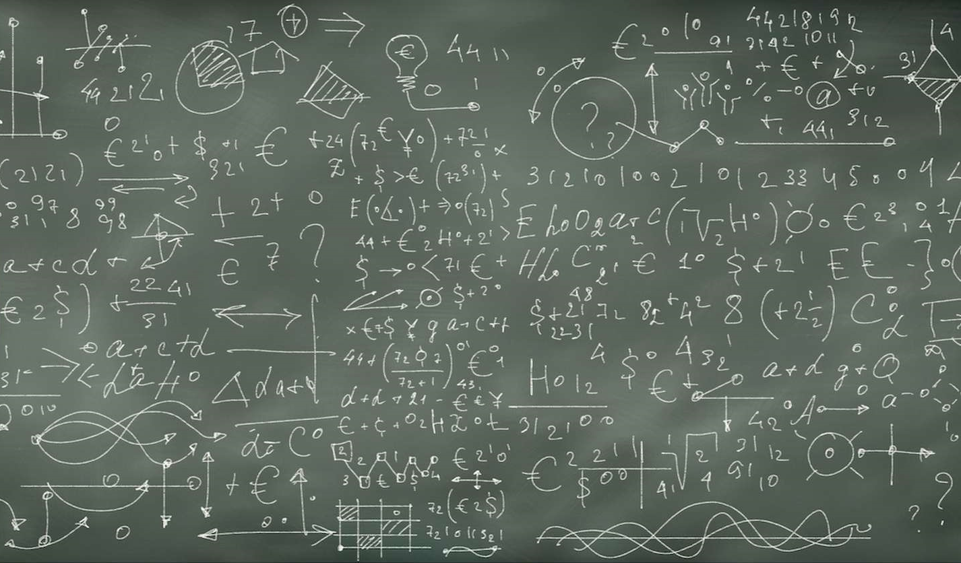
Aimez-vous les équations?

Slide 3
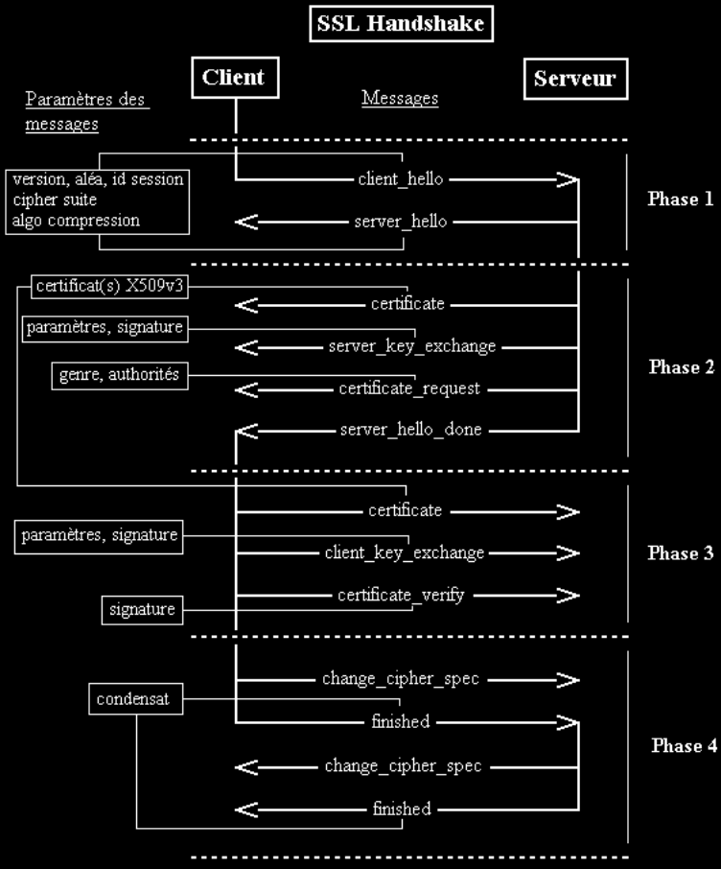
Aimez-vous les protocoles sécurisés?

Slide 4
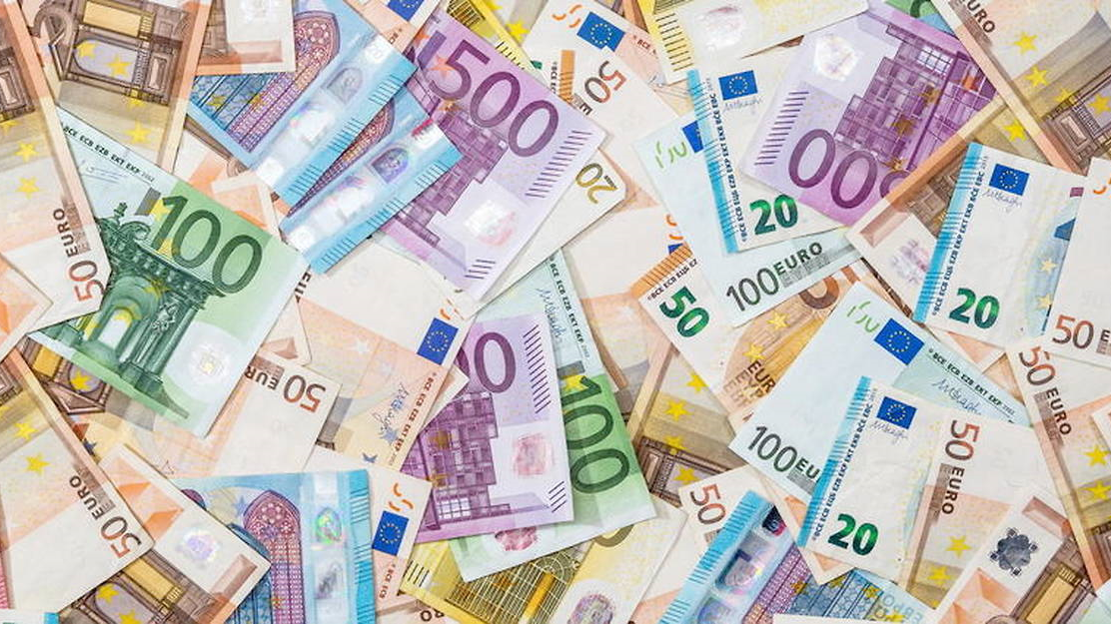
Aimez-vous l’argent?

Slide 5
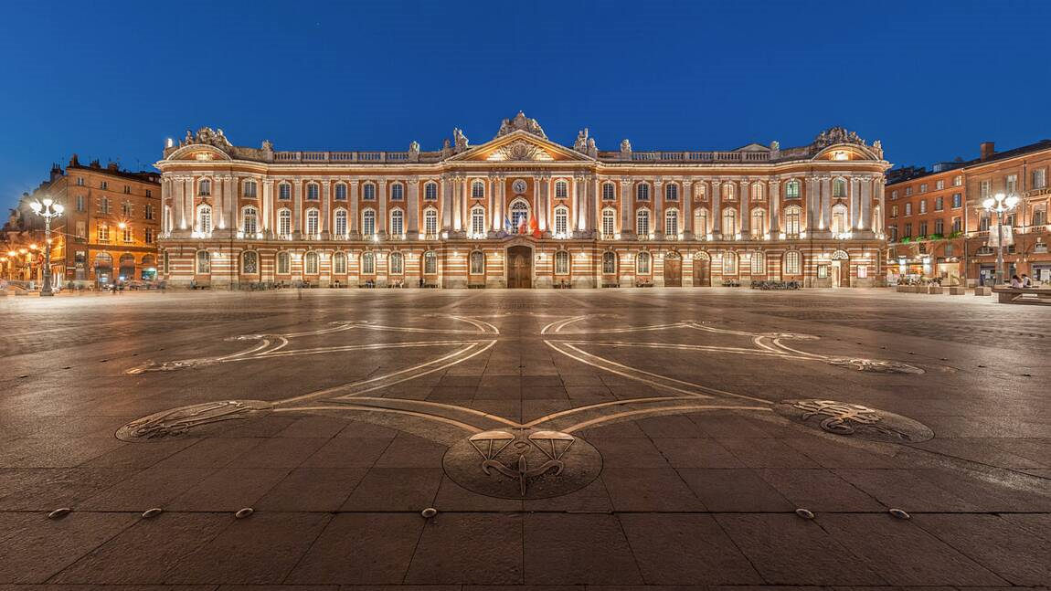
Aimez-vous Toulouse?

Slide 6

Comment faire passer un message secret… … avec un haut-parleur?

Slide 7
3 RSA
2 Encodage
1 Alice & Bob

Slide 8
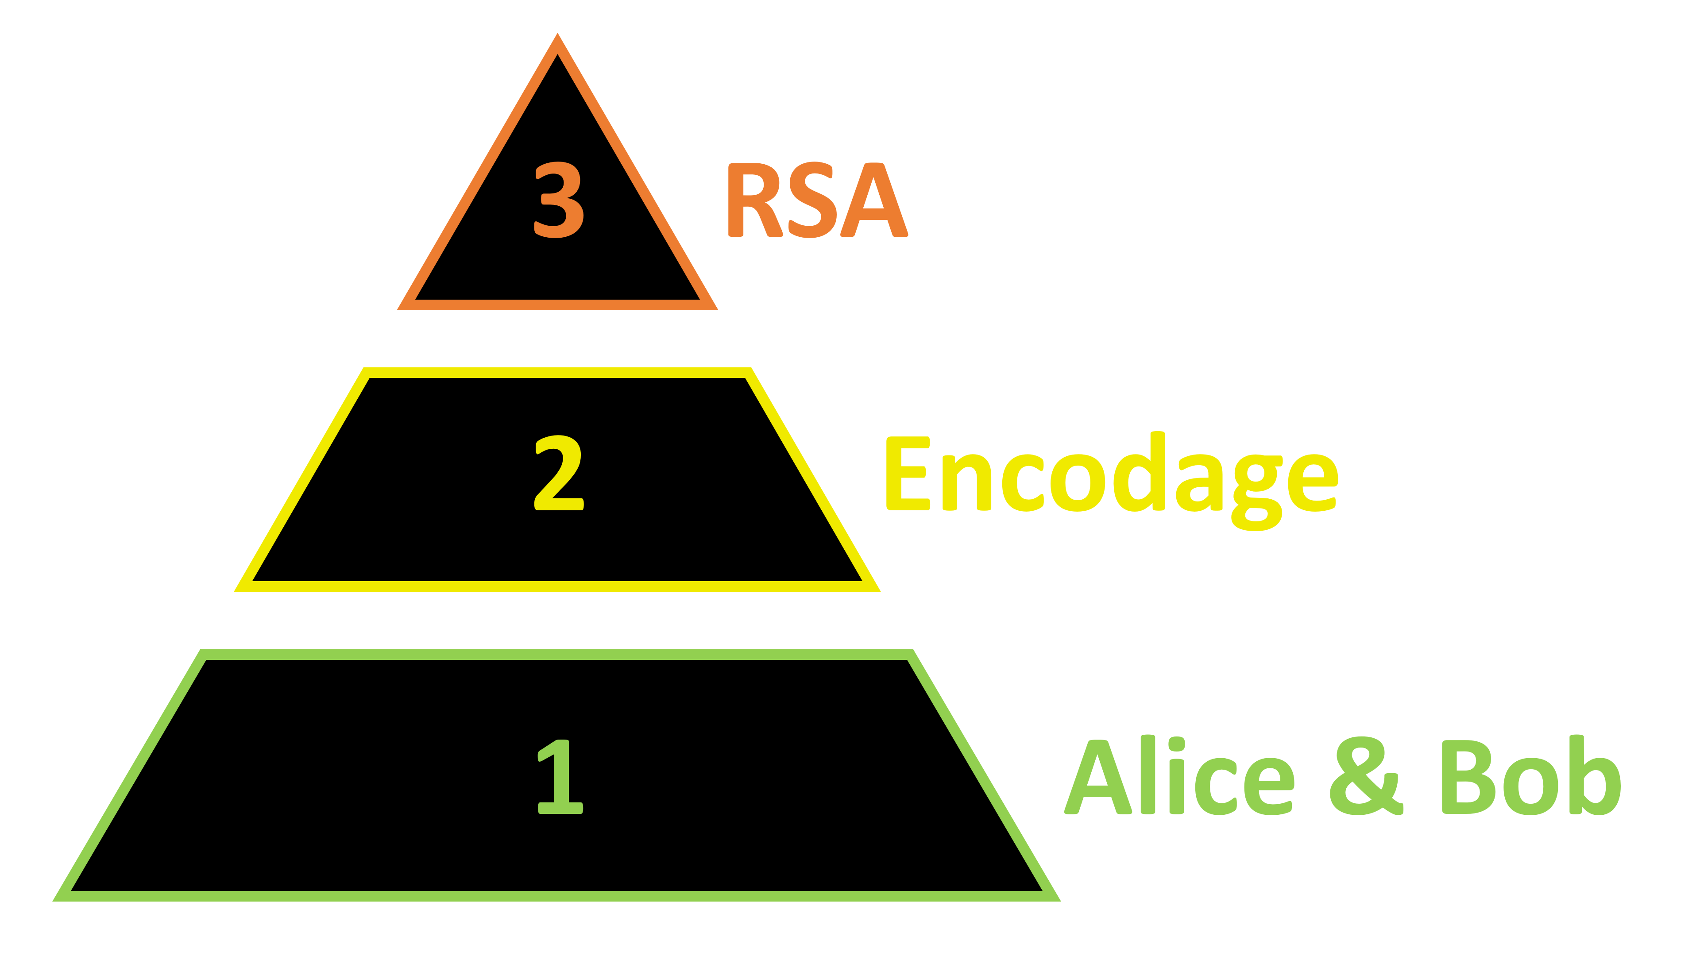


5 Courbes Elliptiques
4 ElGamal
2ème Partie
1ère Partie

Slide 9
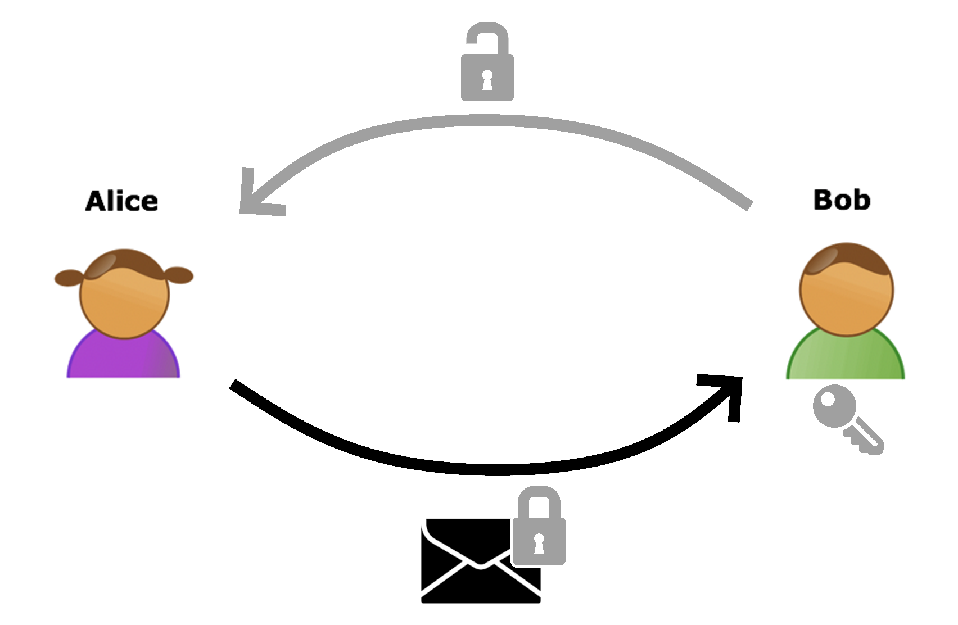
Niveau 1
Analogie du cadenas

Slide 10



Envoyer un message sans connexion sécurisée
Groupe Alice
Groupe Bob

Slide 11


Slide 12


Envoyer un message sans connexion sécurisée: Intuition
Groupe Alice
Groupe Bob
?
Notes:
1ere intuition: fausse

Slide 13
Envoyer un message sans connexion sécurisée: Réalité
Groupe Alice
Groupe Bob
✓
Notes:
1ere intuition: réalité

Slide 14


Envoyer un message sans connexion sécurisée: Solution
Groupe Alice
Groupe Bob
?
Notes:
Solution

Slide 15

Envoyer un message sans connexion sécurisée: Synthèse

Slide 16
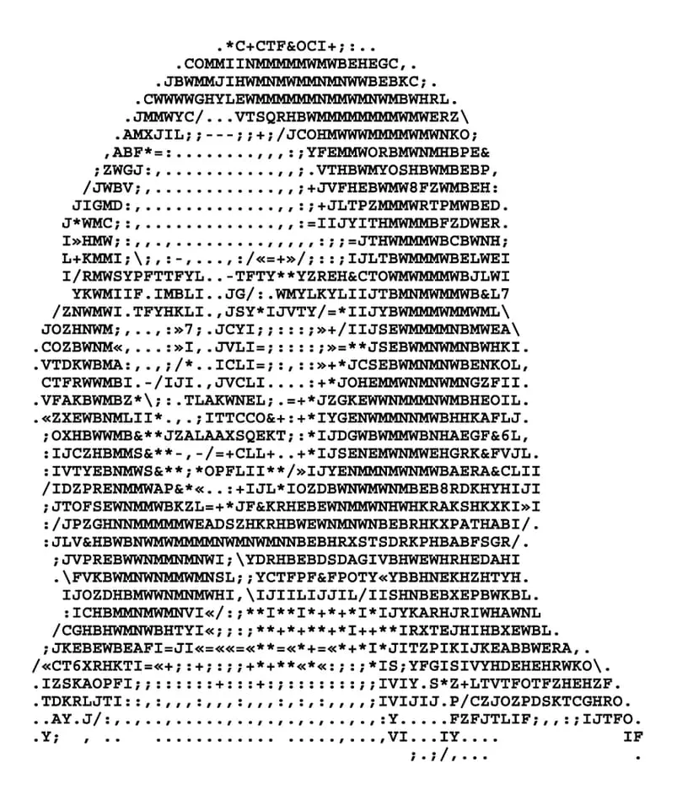
Niveau 2
Encodage d’un message en numérique
Photo non-contractuelle

Slide 17
Coder un message
Groupe Alice
Groupe Bob
Code: ???
Code: xxx
Code: xxx

Slide 19
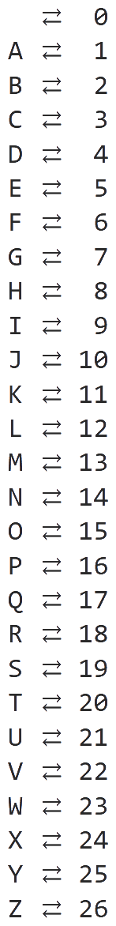
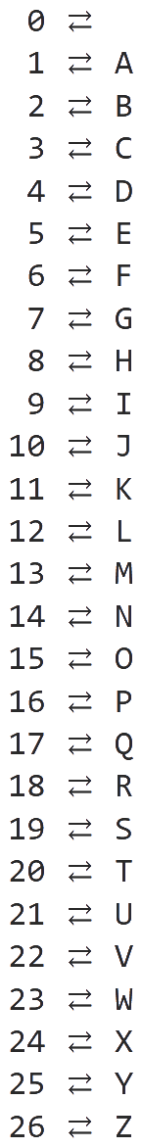
"blah"
2,12,1,8
+ xx [27]
5,15,4,11
"eodk"

Slide 20
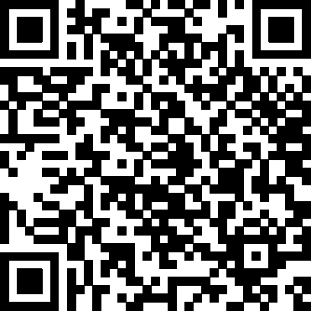
Représentation de l’encodage
(addition)

Slide 21
"blah"
2,12,1,8
× xx [27]
4,24,2,16
"dxbp"

Slide 22
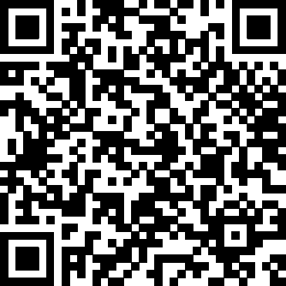
Représentation de l’encodage
(multiplication)

Slide 23
Principales conclusions
Représentation de l’alphabet par des nombre
Modulo pour que la plage de nombre utilisé reste petite
Code par multiplication plus complexe que par addition
Chiffrement symétrique
« + » :
Peu couteux en terme de calculs
« - » :
Besoin d’une clef de code inconnue par l’espion

Slide 24
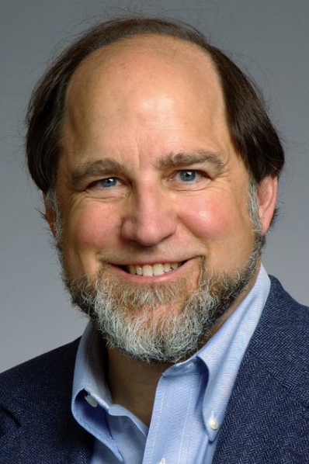
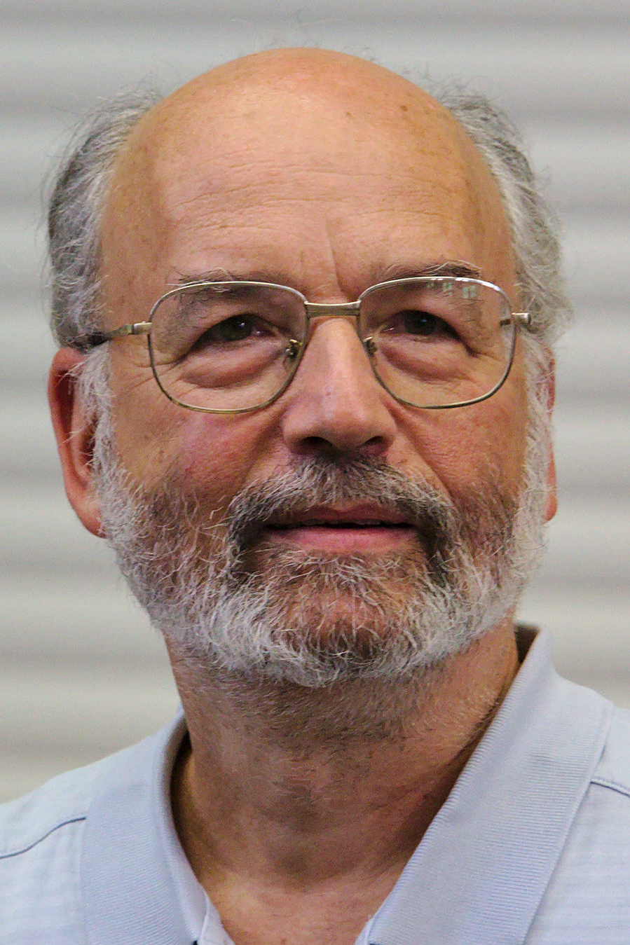
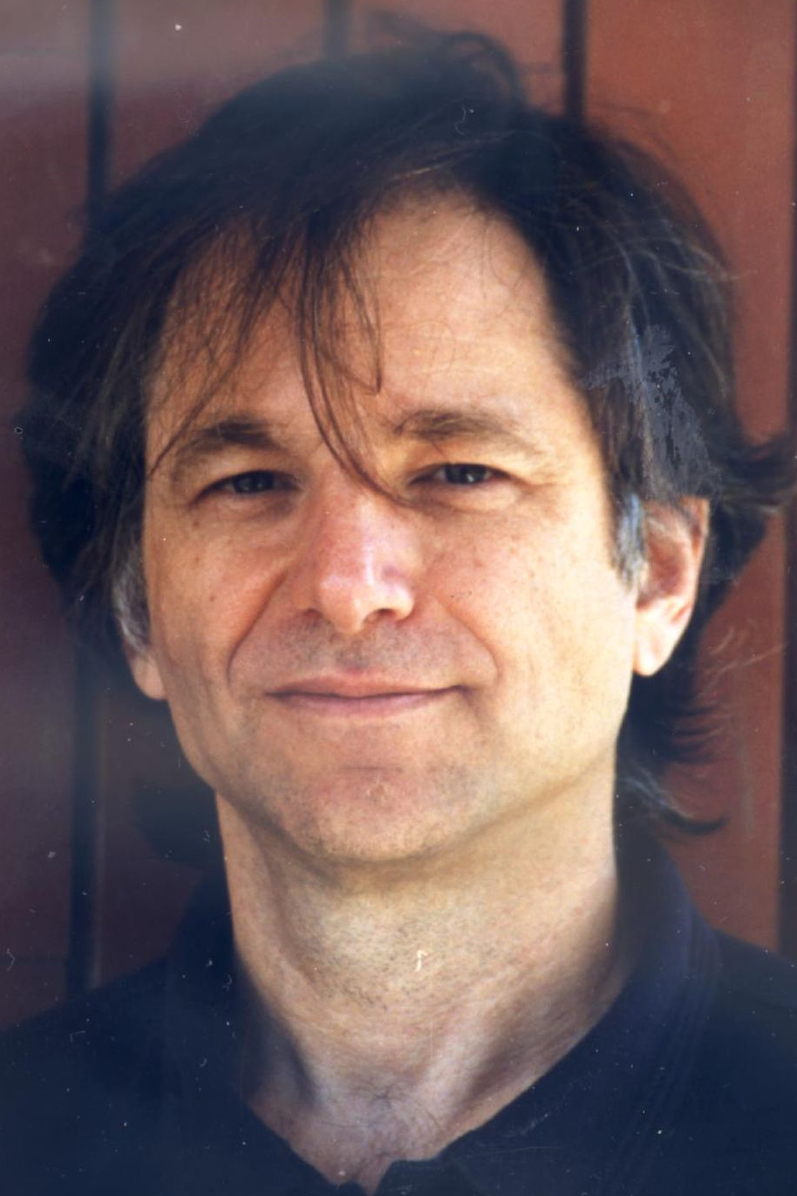
Niveau 3
Ronald Rivest
Adi Shamir
Leonard Adleman
Chiffrement RSA

